Slide 1
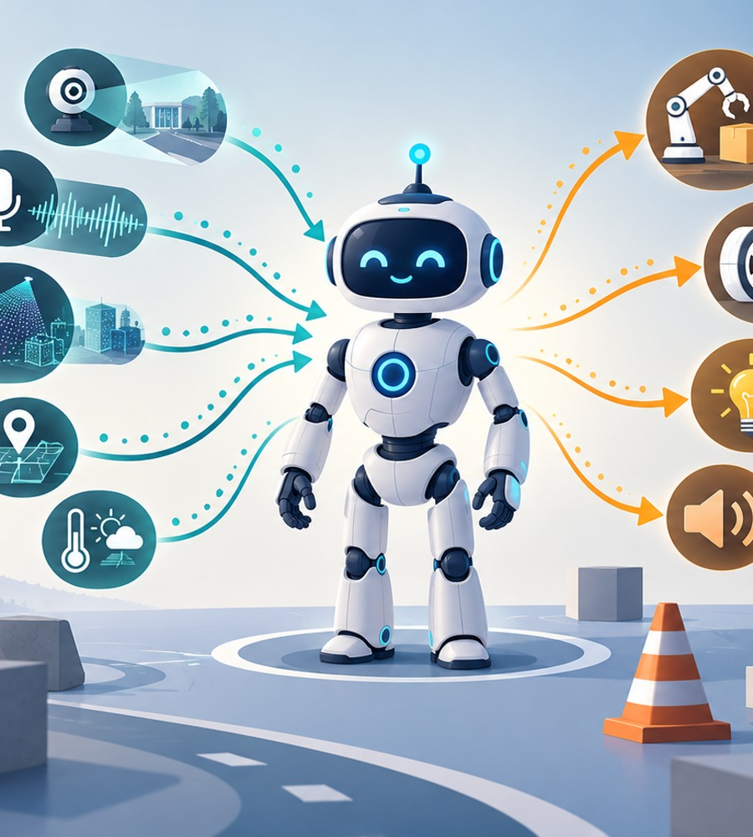
ÜNİTE 2
Akıllı
Etmenler
Agents, environments, rationality, PEAS ve etmen mimarileri
Ders slaytı • Türkçe anlatım
Notes:
Bu slayt 2. ünitenin genel başlığıdır. Öğrencilere bu ünitede yapay zekâ sistemlerine etmen bakışıyla yaklaşılacağını söyleyin.

Slide 2
Bu ünitede ne öğreneceğiz?
2. üniteyi dört temel parçaya ayırıyoruz.
2.1
Etmenler ve ortamlar
2.2
Rasyonellik
2.3
Ortamların doğası
2.4
Etmen yapıları
Agent, sensor, actuator, percept sequence ve agent function.
Doğru davranış, performans ölçütü ve beklenen performans.
PEAS tanımı ve görev ortamlarının özellikleri.
Refleks, model tabanlı, hedef, fayda ve öğrenen etmenler.
Ana fikir: Etmen tasarımı, ortamı ve başarı ölçütünü doğru tanımlamakla başlar.
Yapay Zekâ • Ünite 2: Akıllı Etmenler
02
Notes:
Ünite akışını verin. Öğrencilerden her başlıkta neyin değiştiğini takip etmelerini isteyin: algı, hedef, fayda, öğrenme.

Slide 3
2.1
Etmenler ve Ortamlar
Bir etmen ortamını algılar, karar verir ve eyleyicilerle ortamı etkiler.

Slide 4
Agent nedir?
Etmen = algılayan ve eylem yapan sistem.
ORTAM
Environment
ALGILAR
Percepts
EYLEMLER
Actions
ETMEN
Agent
👁️
Sensors
⚙️
Actuators
Ortamdan bilgi toplar.
Seçilen eylemi uygular.
DEĞİŞEN ORTAM
Yapay Zekâ • Ünite 2: Akıllı Etmenler
04
Notes:
Agent kavramını robotla sınırlamayın. İnsan, robot veya yazılım sistemi etmen olabilir.

Slide 5
Etmen olmak için robot olmak şart değil
Fiziksel sistemler ve yazılımlar aynı çerçevede anlatılabilir.
🧑
İnsan etmen
🤖
Robot etmen
💻
Yazılım etmeni
Sensör: göz/kulak
Eyleyici: el, bacak, ses
Sensör: kamera/lidar
Eyleyici: motor, kol, teker
Sensör: veri, dosya, paket
Eyleyici: çıktı, kayıt, mesaj
Önemli nokta
Etmenlik, sistemin fiziksel olup olmamasından çok ortamla algı–eylem döngüsü kurmasına bağlıdır.
Yapay Zekâ • Ünite 2: Akıllı Etmenler
05

Slide 6
Percept → Percept sequence → Agent function
Karar, yalnızca mevcut algıya değil geçmiş algılara da bağlı olabilir.
p₁
[A, Clean]
p₂
[B, Dirty]
p₃
[B, Clean]
Agent function
f : P* → A
Percept sequence = etmenin şimdiye kadar algıladığı her şeyin sıralı geçmişi.
Örnek:
f([A, Dirty]) = Suck
f([A, Clean]) = Right
Agent function ≠ Agent program
Fonksiyon soyut matematiksel tanımdır. Program ise bu davranışı gerçekleştiren çalışan yazılımdır.
Yapay Zekâ • Ünite 2: Akıllı Etmenler
06

Slide 7
Elektrikli süpürge dünyası
İki konumlu küçük dünya, etmen kavramlarını somutlaştırır.
Algı
Eylem
A
B
🧹
[A, Clean]
Right
[A, Dirty]
Suck
Temiz
Kirli
[B, Clean]
Left
[B, Dirty]
Suck
Basit kural
Temel soru
Bulunulan kare kirliyse temizle; değilse diğer kareye git.
Tablonun sağ sütunu nasıl doldurulmalı? Bir etmeni iyi yapan şey nedir?
Yapay Zekâ • Ünite 2: Akıllı Etmenler
07

Slide 8
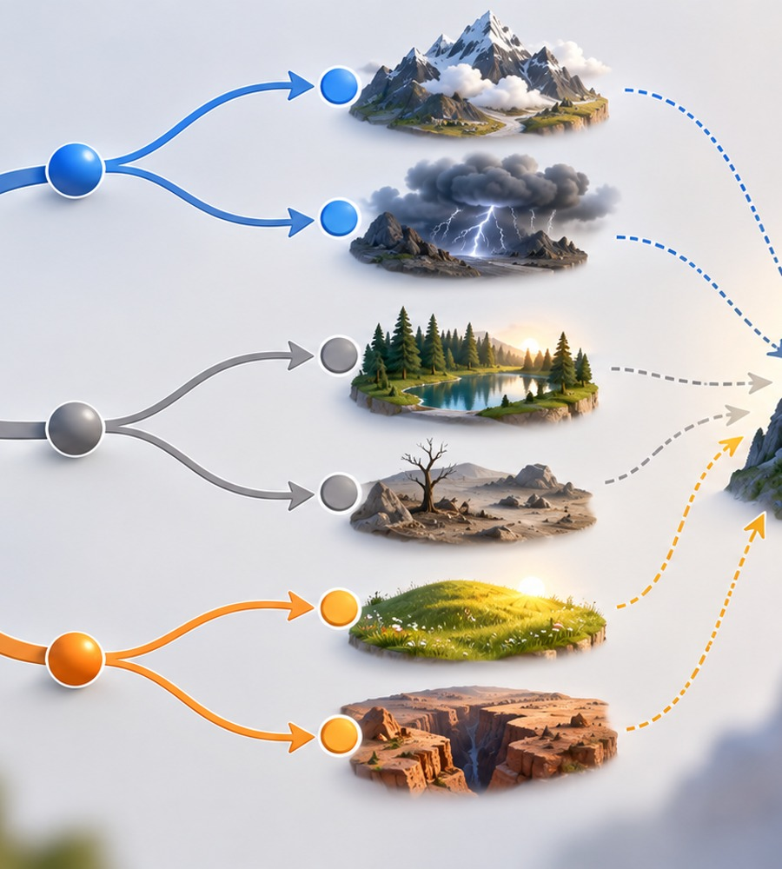
2.2
İyi Davranış ve Rasyonellik
Rasyonel etmen, mevcut bilgiye göre beklenen performansını en üst düzeye çıkaracak eylemi seçer.

Slide 9
Performans ölçütü: başarıyı neye göre ölçeceğiz?
Doğru hedefi yanlış ölçersen, etmen yanlış şeyi optimize eder.
Yanlış ölçüt
Daha uygun ölçüt
“Sekiz saatte ne kadar kir temizlendi?”
Etmen kiri tekrar yere döküp tekrar temizleyerek puan kazanabilir.
“Zemin zaman boyunca ne kadar temiz kaldı?”
Gerekirse enerji ve gürültü için ceza eklenebilir.
Genel kural: Performans ölçütünü, etmenin nasıl davranması gerektiğini düşündüğümüze göre değil; ortamda gerçekten istediğimiz sonuca göre tasarla.
Yapay Zekâ • Ünite 2: Akıllı Etmenler
09

Slide 10
Rasyonellik dört şeye bağlıdır
Aynı davranış bir ortamda rasyonel, başka ortamda irrasyonel olabilir.
🎯
Performans ölçütü
🧠
Ön bilgi
Başarı nasıl ölçülüyor?
Etmen ortam hakkında ne biliyor?
🛠️
Eylemler
👁️
Algı dizisi
Etmen hangi eylemleri yapabiliyor?
Şimdiye kadar neleri algıladı?
Tanım: Rasyonel etmen, algı dizisinin sağladığı kanıtlar ve yerleşik bilgisiyle, beklenen performansı en çok artıran eylemi seçer.
Yapay Zekâ • Ünite 2: Akıllı Etmenler
10

Slide 11
Rasyonellik kusursuzluk değildir
Rasyonel karar, karar anındaki bilgiye göre değerlendirilir.
Rationality
Rasyonellik
≠
Omniscience
Her şeyi bilme
Rasyonellik
Kusursuzluk / her şeyi bilme
Mevcut algı ve bilgiye göre beklenen performansı maksimize eder.
Gerçekleşecek sonucu önceden bilmeyi gerektirir; gerçek dünyada mümkün değildir.
Örnek: Boş görünen yoldan geçmek rasyonel olabilir; sonradan çok beklenmedik bir kaza yaşanması kararı otomatik olarak irrasyonel yapmaz.
Yapay Zekâ • Ünite 2: Akıllı Etmenler
11

Slide 12
Rasyonel etmen yalnızca tepki vermez
Bilgi toplar, öğrenir ve giderek daha özerk hâle gelir.
🔎
Information gathering
🧭
Exploration
📈
Learning
Daha iyi karar vermek için yeni algılar elde eder.
Örn: karşıya geçmeden önce bakmak.
Bilinmeyen ortamı keşfeder.
Örn: robotun yeni odayı kontrol etmesi.
Algılardan gelecekte daha iyi davranmayı öğrenir.
Autonomy — Özerklik
Etmen, yalnızca tasarımcının verdiği ön bilgiye bağlı kalmaz; deneyimlerinden yararlanarak eksik veya yanlış bilgiyi telafi eder.
Yapay Zekâ • Ünite 2: Akıllı Etmenler
12

Slide 13
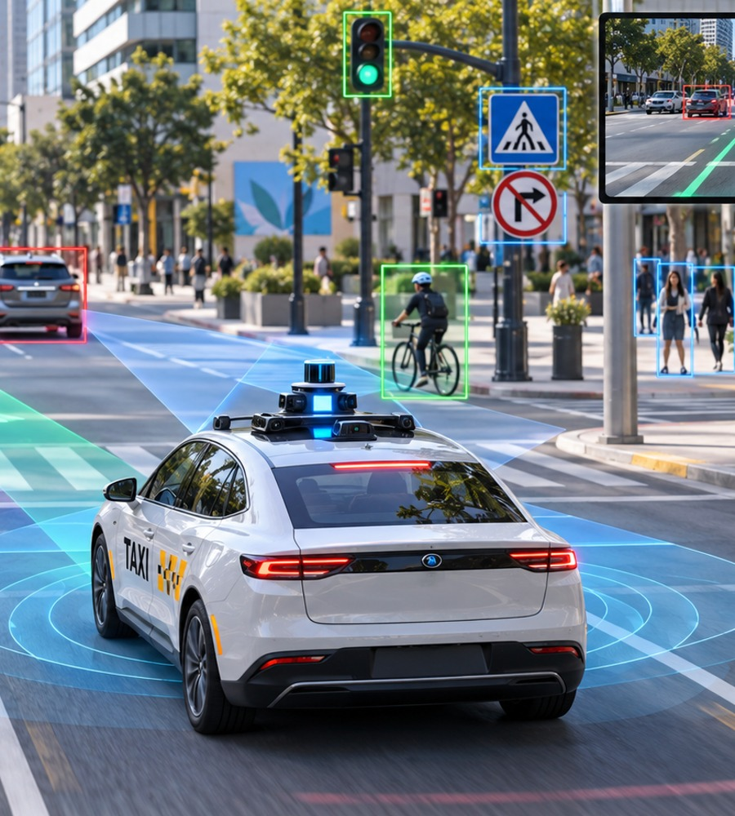
2.3
Ortamların Doğası
Yapay zekâda problemler görev ortamı olarak tanımlanır. İlk araç: PEAS.

Slide 14
PEAS: görev ortamını tanımlama şablonu
Bir etmen tasarımına algoritma seçerek değil, görevi tanımlayarak başlanır.
P
Performance
Başarı nasıl ölçülür?
E
Environment
Etmen nerede çalışır?
A
Actuators
Hangi eylemleri yapabilir?
S
Sensors
Hangi bilgileri algılar?
Tasarım ilkesi
Görev ortamını mümkün olduğunca eksiksiz belirtmeden “hangi algoritmayı kullanayım?” sorusu erken kalır.
Yapay Zekâ • Ünite 2: Akıllı Etmenler
14

Slide 15
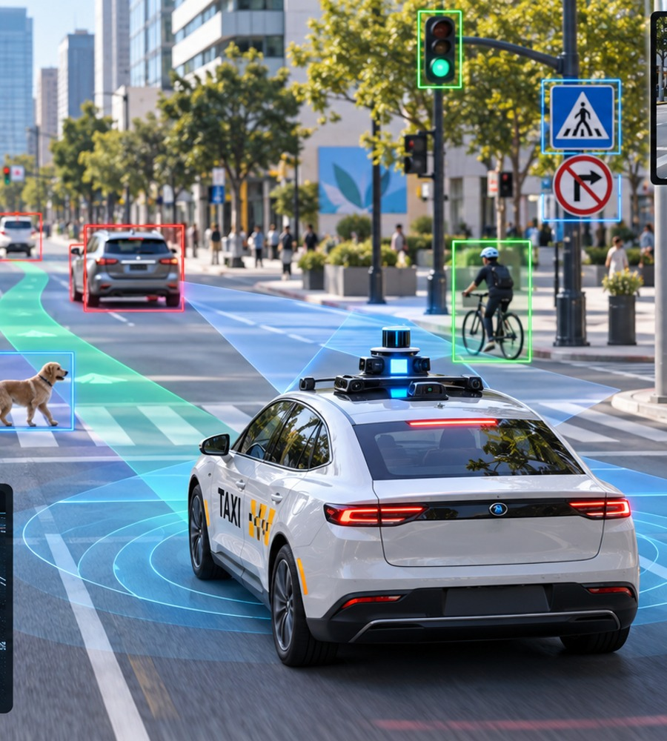
Otomatik taksi için PEAS
Sürüş ortamı açık uçlu ve çok değişkenlidir.
Performance
Environment
Güvenli, hızlı, yasal, konforlu yolculuk; yakıt ve maliyetleri azaltma; kârı artırma.
Yollar, diğer araçlar, yayalar, hayvanlar, yol çalışmaları, hava koşulları, müşteriler.
Actuators
Sensors
Direksiyon, gaz, fren, sinyal, korna, ekran, sesli yanıt, araçlar arası iletişim.
Kamera, sonar/lidar, hız göstergesi, GPS, kilometre, ivmeölçer, motor sensörleri, mikrofon.
Not: Hedefler çatışabilir. Örneğin hız ile güvenlik arasında trade-off gerekebilir.
Yapay Zekâ • Ünite 2: Akıllı Etmenler
15

Slide 16
Farklı etmenler için PEAS örnekleri
Aynı şablon hem robotlar hem yazılım etmenleri için çalışır.
Etmen
P
E
A
S
Tıbbi teşhis
Sağlıklı hasta, düşük maliyet
Hasta, hastane
Sorular, testler, teşhis
Belirti girişi
Uydu görüntü analizi
Doğru sınıflandırma
Uydu veri akışı
Sınıflandırma çıktısı
Piksel dizileri
Parça ayırma robotu
Doğru kutu yüzdesi
Bant ve kutular
Robot kol
Kamera, eklem sensörü
İngilizce öğretmeni
Sınav puanı
Öğrenciler
Alıştırma/geri bildirim
Klavye girdisi
Önemli: “Gerçek ortam” olmak zorunda değil; klavye girdisi ve ekran çıktısı da bir yazılım etmeni için ortam oluşturabilir.
Yapay Zekâ • Ünite 2: Akıllı Etmenler
16

Slide 17
Görev ortamlarının 7 temel boyutu
Ortam özellikleri, uygun etmen tasarımını doğrudan etkiler.
Gözlemlenebilirlik
Etmen sayısı
Fully ↔ Partially
Single ↔ Multi
Belirlilik
Görev yapısı
Deterministic ↔ Stochastic
Episodic ↔ Sequential
Zaman etkisi
Değer yapısı
Static ↔ Dynamic
Discrete ↔ Continuous
Bilgi durumu
Known ↔ Unknown
Yapay Zekâ • Ünite 2: Akıllı Etmenler
17

Slide 18
Fully observable vs. partially observable
Karar için gerekli bütün bilgi görülebiliyor mu?
Tam gözlemlenebilir
Kısmen gözlemlenebilir
Etmenin sensörleri, eylem seçimi için gerekli tüm duruma erişir.
Örnek: satranç tahtasındaki bütün taşları görmek.
Sensörler gürültülü, eksik veya sınırlıdır.
Örnek: pokerde rakibin kartlarını görememek; takside diğer sürücülerin niyetini bilememek.
Yerel kir sensörü olan süpürge
Diğer karede kir var mı?
Bilemez.
İç durum gerekebilir
Yapay Zekâ • Ünite 2: Akıllı Etmenler
18

Slide 19
Single-agent vs. multiagent
Başka karar vericiler etmenin performansını etkiliyor mu?
Tek etmenli
Çok etmenli
Bulmaca çözme, bağımsız görüntü sınıflandırma veya basit parça ayırma gibi görevlerde başka etmen yoktur.
Satranç, trafik ve pazarlık gibi ortamlarda diğer etmenler de kendi hedeflerine göre davranır.
Competitive
Rekabetçi
Cooperative
İş birlikçi
Mixed
Karma
Trafik: çarpışmadan kaçınmak iş birlikçidir; aynı park yerini istemek rekabetçidir.
Yapay Zekâ • Ünite 2: Akıllı Etmenler
19

Slide 20
Deterministic vs. stochastic
Aynı durum + aynı eylem her zaman aynı sonucu mu üretir?
sₜ + aₜ → sₜ₊₁
P(sₜ₊₁ | sₜ, aₜ)
Deterministik
Stokastik
Sonraki durum tamamen bellidir.
Basit süpürge dünyasında Right eylemi B’ye götürür.
Sonuç olasılıksaldır.
Tekerlek kayabilir, trafik beklenmedik davranabilir, motor arızalanabilir.
Uncertain ortam = tam gözlemlenebilir değilse veya deterministik değilse belirsizlik vardır.
Yapay Zekâ • Ünite 2: Akıllı Etmenler
20

Slide 21
Episodic vs. sequential
Bugünkü eylem gelecekteki kararları etkiliyor mu?
Episodic
Sequential
Her bölüm bağımsızdır. Etmen bir algı alır, tek eylem yapar; sonraki bölüm önceki eylemden etkilenmez.
Örnek: üretim hattında her parçayı ayrı sınıflandırma.
Mevcut karar gelecekteki durumları ve kararları etkiler.
Örnek: satrançta kısa vadeli hamle uzun vadeli sonucu değiştirir; taksi sürüşü de böyledir.
Sınıflandırma
Bağımsız çıktı
Hamle
Gelecek
Yapay Zekâ • Ünite 2: Akıllı Etmenler
21

Slide 22
Diğer üç ayrım
Zaman, değer yapısı ve ortam bilgisinin etkisi.
Static ↔ Dynamic
Discrete ↔ Continuous
Known ↔ Unknown
Etmen düşünürken ortam değişiyor mu?
Çengel bulmaca statik; trafik dinamik. Saatli satranç yarı dinamiktir.
Durumlar, zaman, algılar ve eylemler ayrık mı, sürekli mi?
Satranç ayrık; araç sürüşü sürekli.
Etmen ortamın işleyiş kurallarını biliyor mu?
Kuralları bilinen ama kartları kapalı oyun: known + partially observable.
En zor kombinasyon
Kısmen gözlemlenebilir + çok etmenli + stokastik + sıralı + dinamik + sürekli + bilinmeyen
Yapay Zekâ • Ünite 2: Akıllı Etmenler
22

Slide 23
Örnek ortam sınıflandırmaları
Sınıflandırma, görevi nasıl tanımladığımıza bağlı olarak değişebilir.
Görev
Obs.
Agent
Det.
Yapı
Zaman
Değer
Çengel bulmaca
Tam
Tek
Det.
Sıralı
Statik
Ayrık
Saatli satranç
Tam
Çok
Det.
Sıralı
Yarı
Ayrık
Poker
Kısmi
Çok
Stok.
Sıralı
Statik
Ayrık
Taksi sürüşü
Kısmi
Çok
Stok.
Sıralı
Dinamik
Sürekli
Tıbbi teşhis
Kısmi
Tek
Stok.
Sıralı
Dinamik
Sürekli
Parça robotu
Kısmi
Tek
Stok.
Epizodik
Dinamik
Sürekli
Known/unknown ayrı bir sütun değildir; bu çoğunlukla ortamın kendisinden çok etmenin ortamın kurallarını bilip bilmemesiyle ilgilidir.
Yapay Zekâ • Ünite 2: Akıllı Etmenler
23

Slide 24
2.4
Etmenlerin Yapısı
Etmenin davranışı bir mimari üzerinde çalışan programla gerçekleşir.

Slide 25
Agent = Architecture + Program
Programın seçtiği eylemler mimarinin yetenekleriyle uyumlu olmalıdır.
Architecture
Donanım / altyapı
+
Program
Karar verme yazılımı
=
Agent
Etmen
Mimari ne yapar?
Program ne yapar?
Sensör verisini programa verir, programı çalıştırır, programın seçtiği eylemleri eyleyicilere iletir.
Mevcut algıyı girdi alır; gerekiyorsa geçmişi bellekte tutar; eylem seçer.
Yapay Zekâ • Ünite 2: Akıllı Etmenler
25

Slide 26
Table-driven agent neden çalışmaz?
Her algı dizisi için eylemi tabloya yazmak teorik olarak mümkün ama pratikte imkânsızdır.
N = Σ |P|ᵗ
Sorun 1
Sorun 2
Tabloyu saklamak için fiziksel alan yetmez.
Tasarımcının tabloyu dolduracak zamanı olmaz.
Uzunluk
Olası dizi
1
4
Sorun 3
AI’nin hedefi
2
16
Etmen bütün doğru girişleri deneyimden öğrenemez.
Devasa tablo yerine küçük ve genel bir programla rasyonel davranış üretmek.
3
64
5
1.024
10
1.048.576
Yapay Zekâ • Ünite 2: Akıllı Etmenler
26

Slide 27
Simple reflex agent
Yalnızca mevcut algıya bakar ve koşul–eylem kuralı çalıştırır.
Percept
Durum
yorumla
IF koşul
THEN eylem
Action
Örnek kural:
IF status = Dirty THEN Suck
ELSE IF location = A THEN Right
ELSE IF location = B THEN Left
Avantaj
Basit ve hızlıdır.
Sınır
Sadece mevcut algıyla doğru karar verilebildiğinde iyi çalışır.
Yapay Zekâ • Ünite 2: Akıllı Etmenler
27

Slide 28
Model-based reflex agent
Kısmi gözlemlenebilirlikte etmen iç durum tutar.
Önceki iç durum
Model
Dünya nasıl değişir?
Eylemlerim ne yapar?
Güncel durum
(best guess)
Kural eşleştir
→ eylem
Mevcut algı
Örnek
Not
Taksi bir önceki kamera karesini hatırlar; iki kırmızı lambanın aynı anda yanıp yanmadığını algılar.
İç durum her zaman kesin gerçek değildir; çoğu zaman etmenin en iyi tahminidir.
Yapay Zekâ • Ünite 2: Akıllı Etmenler
28

Slide 29
Goal-based agent
Mevcut durumu ve hedefi kullanarak geleceği değerlendirir.
Şu anki durum
A eylemini yaparsam
ne olur?
Hedefe götüren
eylem dizisi
Hedef
Refleks etmen
Hedef tabanlı etmen
“Fren lambası gördüm → fren yap.”
“Fren yapmazsam çarparım; hedefim çarpmamak → fren yap.”
Yapay Zekâ • Ünite 2: Akıllı Etmenler
29

Slide 30

Utility-based agent
Hedefe ulaşmanın farklı yollarını kaliteye göre karşılaştırır.
Goal-based sınırlaması
Utility function
Hedef gerçekleşti / gerçekleşmedi ayrımı çoğu zaman çok kabadır.
Dünya durumlarını ne kadar arzu edilir olduklarına göre puanlar.
EU(a) = Σ P(sᵢ | a) U(sᵢ)
Eylem
Olası sonuç
Beklenen fayda
A
%80 × 100 + %20 × 0
80
B
%100 × 75
75
Yapay Zekâ • Ünite 2: Akıllı Etmenler
30

Slide 31
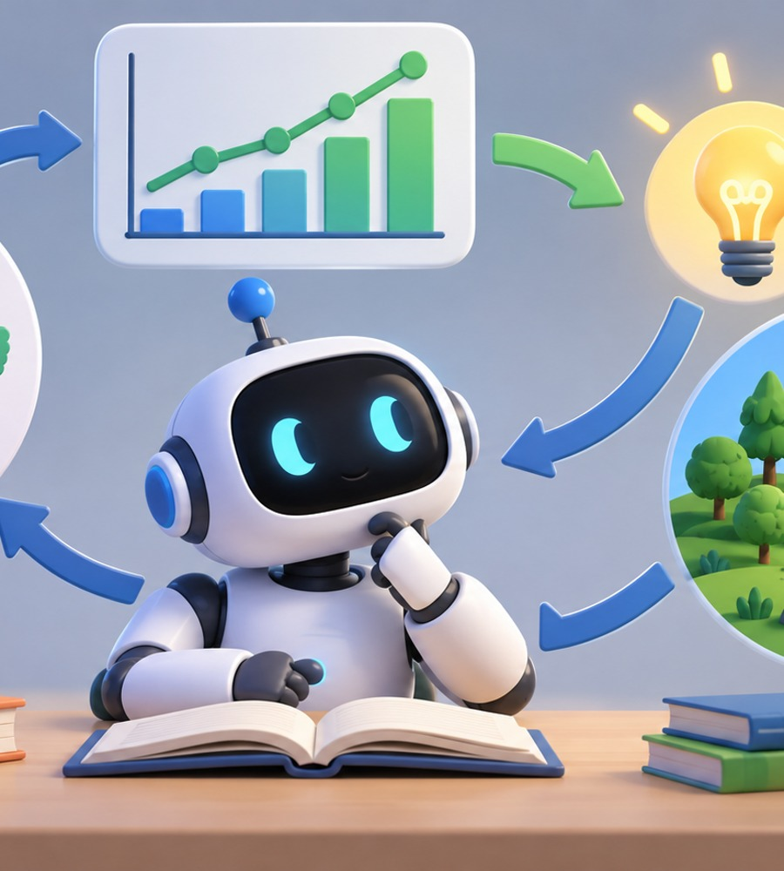
Learning agent
Etmen bileşenleri geri bildirimle geliştirilir.
Performance element
Eylem seçer
Critic
Performansı değerlendirir
Problem generator
Keşif önerir
Learning element
İyileştirir
Öğrenme = bileşenleri geri bildirimle değiştirerek genel performansı artırma süreci.
Yapay Zekâ • Ünite 2: Akıllı Etmenler
31

Slide 32
Bilgi gösterimi: atomic, factored, structured
İfade gücü arttıkça temsil kolaylaşır; akıl yürütme zorlaşır.
Atomic
Factored
Structured
Durum bölünmez bir kara kutudur.
Örnek: “İstanbul” yalnızca bir durum adı.
Durum özniteliklerden oluşur.
Örnek: şehir, yakıt, hız, motor durumu.
Nesneler ve ilişkiler temsil edilir.
Örnek: araba kamyonun arkasında, inek yolu kapatıyor.
İfade gücü artar
Gerçek dünya sistemleri çoğu zaman bu eksenin farklı noktalarını birlikte kullanır.
Yapay Zekâ • Ünite 2: Akıllı Etmenler
32

Slide 33
Etmen türlerini tek tabloda karşılaştıralım
Hangi ek bilgi kullanılıyor?
Etmen türü
Karar için kullandığı bilgi
Güçlü yanı
Zayıf yanı
Simple reflex
Mevcut algı
Hızlı ve basit
Kısmi gözlemde zayıf
Model-based reflex
Algı + iç durum + model
Gizli bilgiyi takip eder
Model gerekir
Goal-based
Durum + hedef + model
Esnek hedef değişimi
Planlama maliyeti
Utility-based
Olasılık + fayda
Trade-off ve belirsizlik
Fayda tanımı zor
Learning agent
Geri bildirim
Zamanla gelişir
Eğitim ve deneyim gerekir
Yapay Zekâ • Ünite 2: Akıllı Etmenler
33

Slide 34
Sınıf içi uygulama: bir etmeni analiz et
Örnek: spam filtreleme sistemi veya duygu analizi sistemi.
1
PEAS tanımını çıkar.
Örnek yönlendirme
Duygu analizi çoğunlukla epizodik sınıflandırma olarak ele alınabilir; fakat sohbet bağlamı varsa görev sıralı hâle gelebilir.
2
Ortam özelliklerini sınıflandır.
3
Hangi etmen türü uygun olur?
Amaç: Tanımların ezber değil, görev analiz aracı olduğunu göstermek.
Yapay Zekâ • Ünite 2: Akıllı Etmenler
34

Slide 35
Mini quiz
Kısa kontrol soruları
1
Agent function ile agent program arasındaki fark nedir?
2
Rasyonellik neden “her zaman başarılı olmak” değildir?
3
Taksi sürüşü neden kısmen gözlemlenebilir ve dinamik kabul edilir?
4
Goal-based ve utility-based agent arasındaki temel fark nedir?
5
Öğrenen etmenin critic bileşeni ne işe yarar?
Yapay Zekâ • Ünite 2: Akıllı Etmenler
35

Slide 36
Ünite 2’den kalması gereken ana fikir
Bir yapay zekâ sistemini anlamak için önce şu soruları sor:
Ne algılıyor?
Nerede çalışıyor?
Hangi eylemleri yapabiliyor?
Başarı nasıl ölçülüyor?
Geleceği, hedefi, faydayı veya öğrenmeyi kullanıyor mu?
Sonraki adım: Bu etmenleri arama, planlama ve karar verme algoritmalarıyla gerçekleştirmek.

